Slide 1

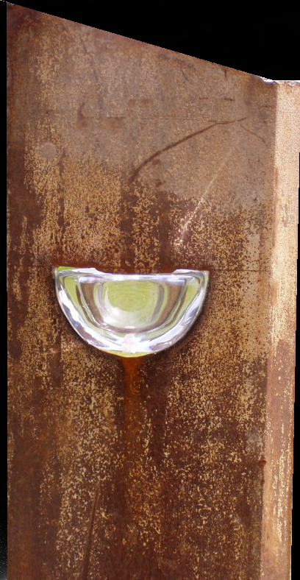
volgende bladzijde
terug
Wat heb je nodig?
Fotocamera, fotorolletje of een digitale camera, pen en papier.
Wat ga je doen?
Je gaat een bezoek brengen aan een galerie of atelier.
Een galerie is een soort winkel (toonzaal) waar kunstwerken tentoongesteld staan.
In een galerie is de kunstenaar zelf vaak niet aanwezig. Iemand anders vertelt over
zijn of haar werk. Je kunt daar altijd naar binnen zonder entreegeld te betalen.
Bij een atelier kun je niet zomaar naar binnen. Je zult van tevoren moeten
informeren of je een kijkje mag komen nemen. Je zult dus eerst moeten bellen.
Een atelier is een werkplaats (ruimte) waar de kunstenaar zijn kunstwerken maakt.
Erg leuk om hier eens rond te kijken.
Hoe ga je te werk?
Voordat je gaat moet je je goed voorbereiden. Zoals eerder gezegd: als je naar
een atelier wilt moet je eerst telefonisch een afspraak maken!!
Je gaat de galeriehouder of kunstenaar (atelier) een aantal vragen stellen.
Je verzint minimaal 5 vragen. Let er daarbij wel op of je de kunstenaar interviewt
(atelier) of de galeriehouder. Je kunt aan een galeriehouder niet vragen: "waarom heeft u dat materiaal gebruikt?" Je zult dan eerder vragen:
"werkt de kunstenaar altijd met dit materiaal?"
De vragen die je gaat stellen kunnen bijvoorbeeld gaan over:
thema en materiaal. Schrijf (typ) deze vragen netjes uit.
Laat de vragen eerst even aan de docent zien!!

Slide 2

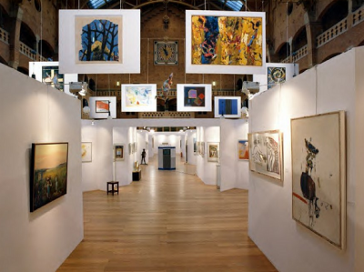
terug
Naast de vragen (pen, papier) neem je ook een fototoestel mee. Je moet ook een aantal foto's maken.
Vraag eerst toestemming aan de galeriehouder of de kunstenaar (atelier).
Als je geen foto's mag maken of ze willen niet meewerken aan het interview, ga dan naar een andere galerie of atelier. Als je dit wilt voorkomen kun je het beste (altijd) eerst even bellen.
Je kunt dan meteen vragen of ze mee willen werken.
 Schrijf een kort verslag
Je gaat een verslag schrijven over het bezoek.
Als je met zijn tweeën bent geweest schrijf je toch een eigen verslag.
·Schrijf op naar welke galerie of atelier je bent geweest en met wie je hebt gesproken.
·In het verslag komen de vragen en antwoorden van het interview.
·Geef antwoord op de volgende vragen:
1) Wat vind jij van het getoonde werk?
Waarom vind je dat?
2) Waar gaat het werk over?
Wat denk jij?
3) Zou jij zo'n kunstwerk willen hebben?
Nee, waarom dan niet?
Ja, waar zou je het neerzetten of ophangen en waarom?
·Voeg de foto's toe die je hebt gemaakt (met toelichting).
·Voeg eventueel folders/ plaatjes/ kaarten enz. toe.
·Schrijf op hoe de samenwerking ging:
1) Met wie heb je samengewerkt?
2) Wie heeft wat gedaan?
3) Waren de taken eerlijk verdeeld?

